Slide 1
신문의 발전

Slide 2
1. “신기한 것을 찾는 광란의 욕망”
“가정에서는 부인과 아이들이 먹을 것을 기다리고 있는데 비열한 남자들은 커피하우스에 나와 새로운 소식을 듣고 정치 얘기나 하면서 소일함에 따라 수많은 가정에 심각한 폐해를 끼치고 있다” (1712년 British Mercury )
“사람들은 특별한 직업이 없는 한, 자신의 대부분의 시간을 뭔가 새로운 것에 대해 이야기하고 듣는데 보내고 있다.”
(1857년 남아프리카 줄루 족 선교사)
“알고 싶어하는 목마른 욕구”를 충족시키기 위해 뉴스를 전한다 (1548년 한 뉴스북)

Slide 3
2. 신문
- 신문지를 매체로 하는 언론(사회기관)
- 뉴스나 정보를 문자와 그림, 사진으로 가공, 편집해 독자에게 정기적으로 제공하는 인쇄물
- 新聞 = ‘새로운 소식을 듣는다’
구전 / 노래
신문 (종이)
온라인 (PC, 스마트폰)
방송 (라디오, TV)

Slide 4
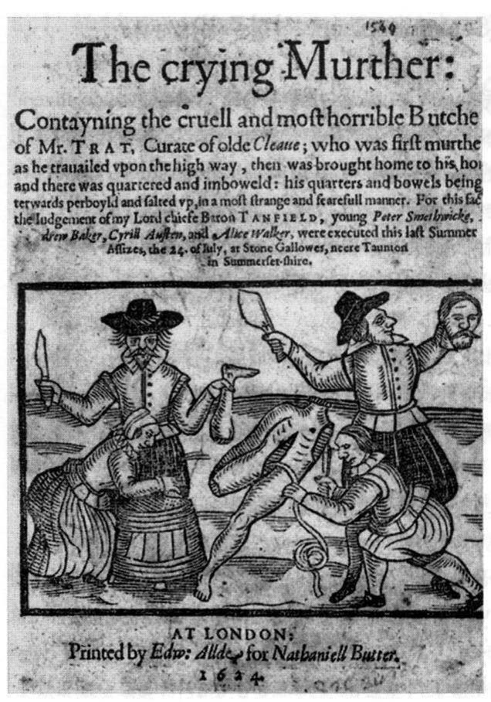
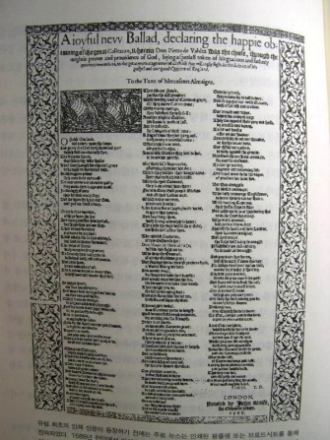
3. 세계 신문의 역사
1) 근대 이전의 뉴스 전달 매체
· Acta Publica,
· Acta Diurna Populi Romani,
· 저보(邸報) / 朝報
(약 B.C. 100년 경)
· 음유시인의 뉴스발라드
-> 뉴스 발라드(news ballad)
뉴스 레터, 뉴스 북
Notes:
악타 푸블리카, 악타 디우르나

Slide 5
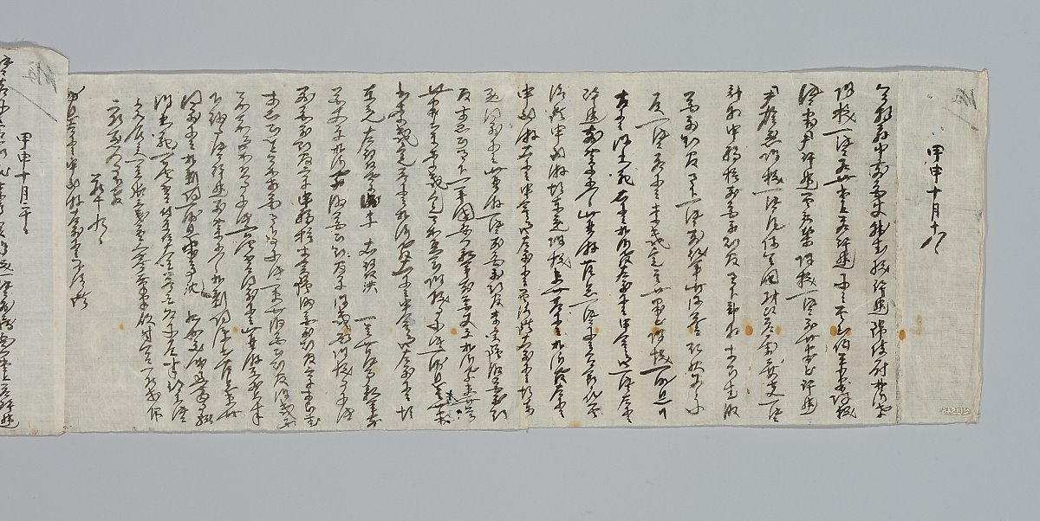
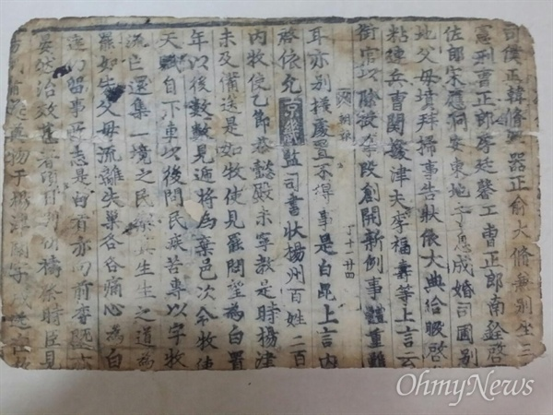
1884년 발행된 조보
1577년 민간인쇄 조보

Slide 6
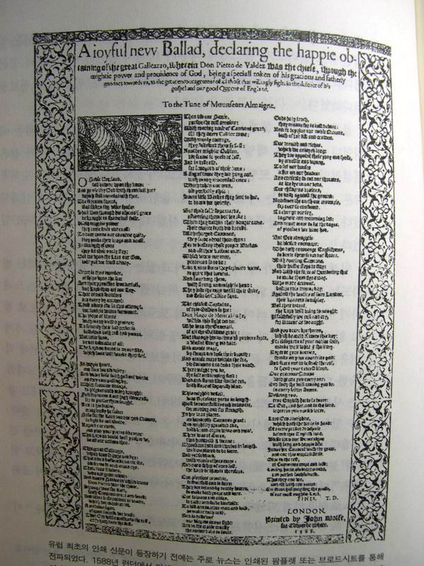
⁂ 1588년 영국의 뉴스 발라드
우리 군함의 최고 선장이 진격하니,
적장 휴고 데 몬칼도는
이 전투에서 목숨을 잃었네.
위대한 함대를 지휘하던 장군이여,
한 방의 탄알이 강렬하게
그의 머리를 뚫고 지나갔네 ....

Slide 7

2) 근대적 신문의 등장
• 등장의 배경
: 인쇄술의 발달, 교통, 통신의 발달,
경제적 성장, 도시화, 언론의 자유
※ 최초의 신문:
* 1609 Aviso Relation oder Zeitung
1월 4일, 쾰른 발.
암스테르담에서 전하기를, 천둥과 번개를 동반한 폭우가 쏟아지고, 설탕 수백 상자와 수천 레알을 실은 배가 좌초되었다고 한다....
- 독일 스트라스부르크에서 발간
Notes:
<뉴스의 역사> 258

Slide 8
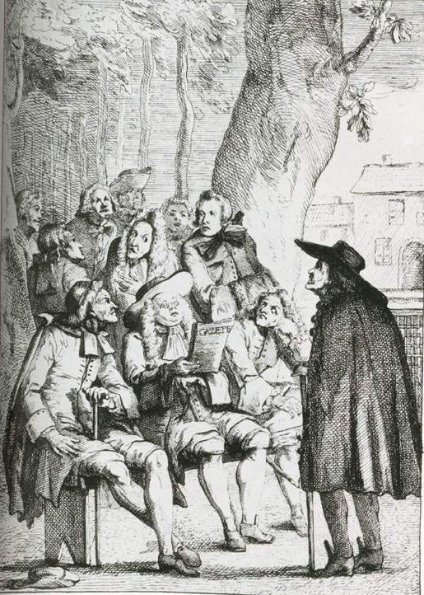
3) 18세기 공론장과 근대 신문
공론장 (공공영역: public sphere) (Habermas)
: 사적 개인들이 모여 공적 문제를 논의하는 장
- 카페, 커피하우스 + 신문 (18c 유럽)
※ 신문의 역할
: 왕의 조치와 의회의 결의에 대한
항시적 비판과 감시
➔ 공권력의 성격 변화:
공적임 + 공개성
➔ 의회, 여론에 점점 더 반응적인 됨.
Notes:
Öffentlichkeit.

Slide 9
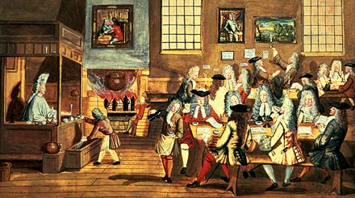
Notes:
1668년 런던의 커피하우스 모습

Slide 10
4) 대중지의 출현
· 등장 배경: 산업화, 도시화의 진전, 언론 자유 증대
문자해독능력 향상, 인쇄술의 발달, 교통,통신의 발달
- 1833년 New York Sun
· 황색 저널리즘(Yellow Journalism)
: 섹스와 폭력, 진기한 이야기, 미담 기사 등 흥미 위주의 뉴스를 전하는 신문
- New York World ⬄ New York Journal 의 경쟁
- 상업주의적 선정적 언론의 대명사
- 저널리즘에 활기와 생동감을 불어넣음
빈민층 옹호와 권력 비리 폭로
사진과 그래픽을 중시하는 편집양식 확립
Notes:
1844년 모스 유선통신/전보 개발

Slide 11
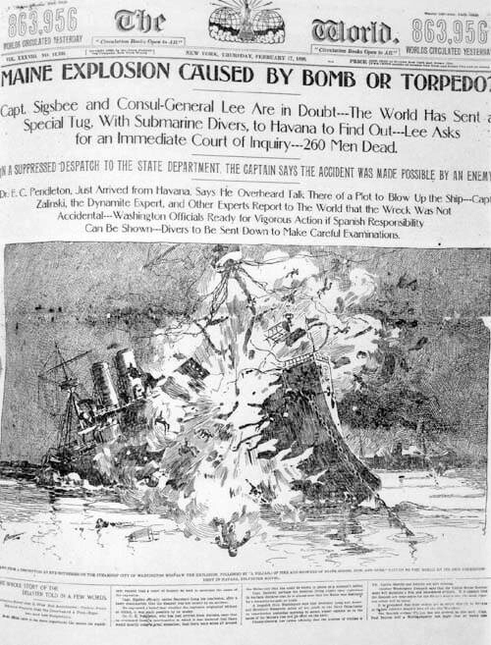
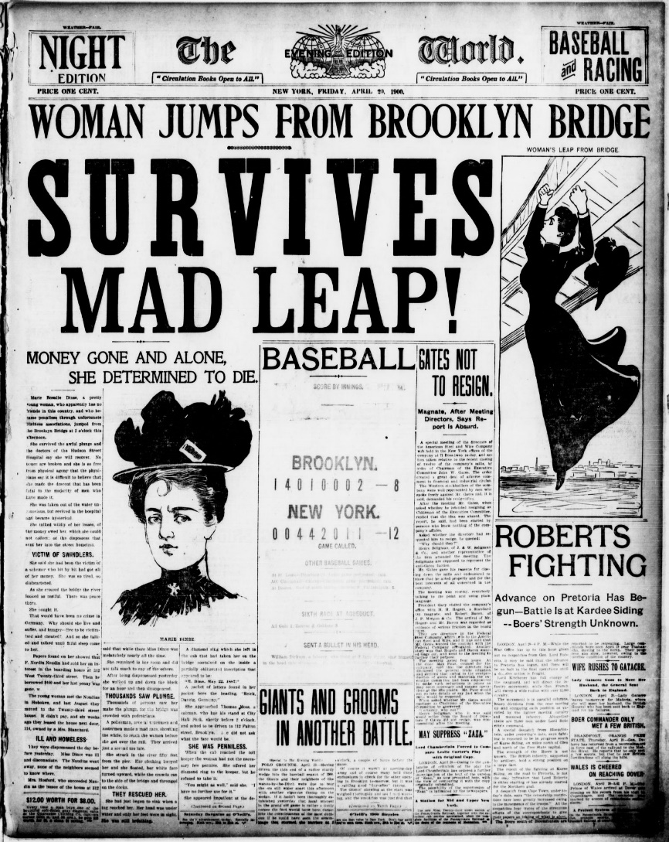
<뉴욕 월드>의 선정주의적 보도 사례

Slide 12
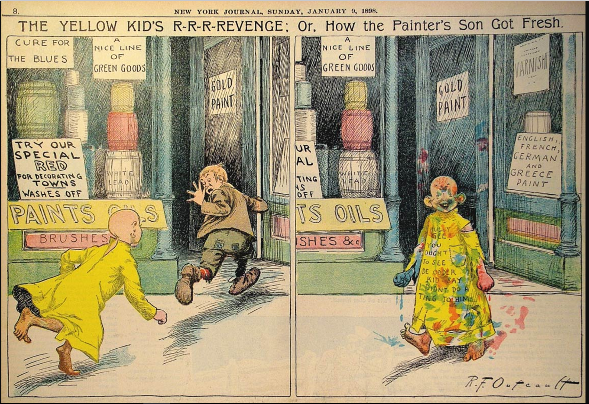
뉴욕 저널의 옐로우 키드

Slide 13
20세기 초 책임 있는 언론(responsible journalism)의 부상
- 민주주의 구현을 위해 사회에 책임있는 보도를 해야 한다는 인식 형성
- 선정적인 보도를 반성하고, 권력 감시, 객관적인 보도, 상업적 이해관계로부터 독립, 탐사 보도 등을 추구
예) <뉴욕타임즈>, <시카고 트리뷴>, <워싱턴 포스트>

